Slide 1
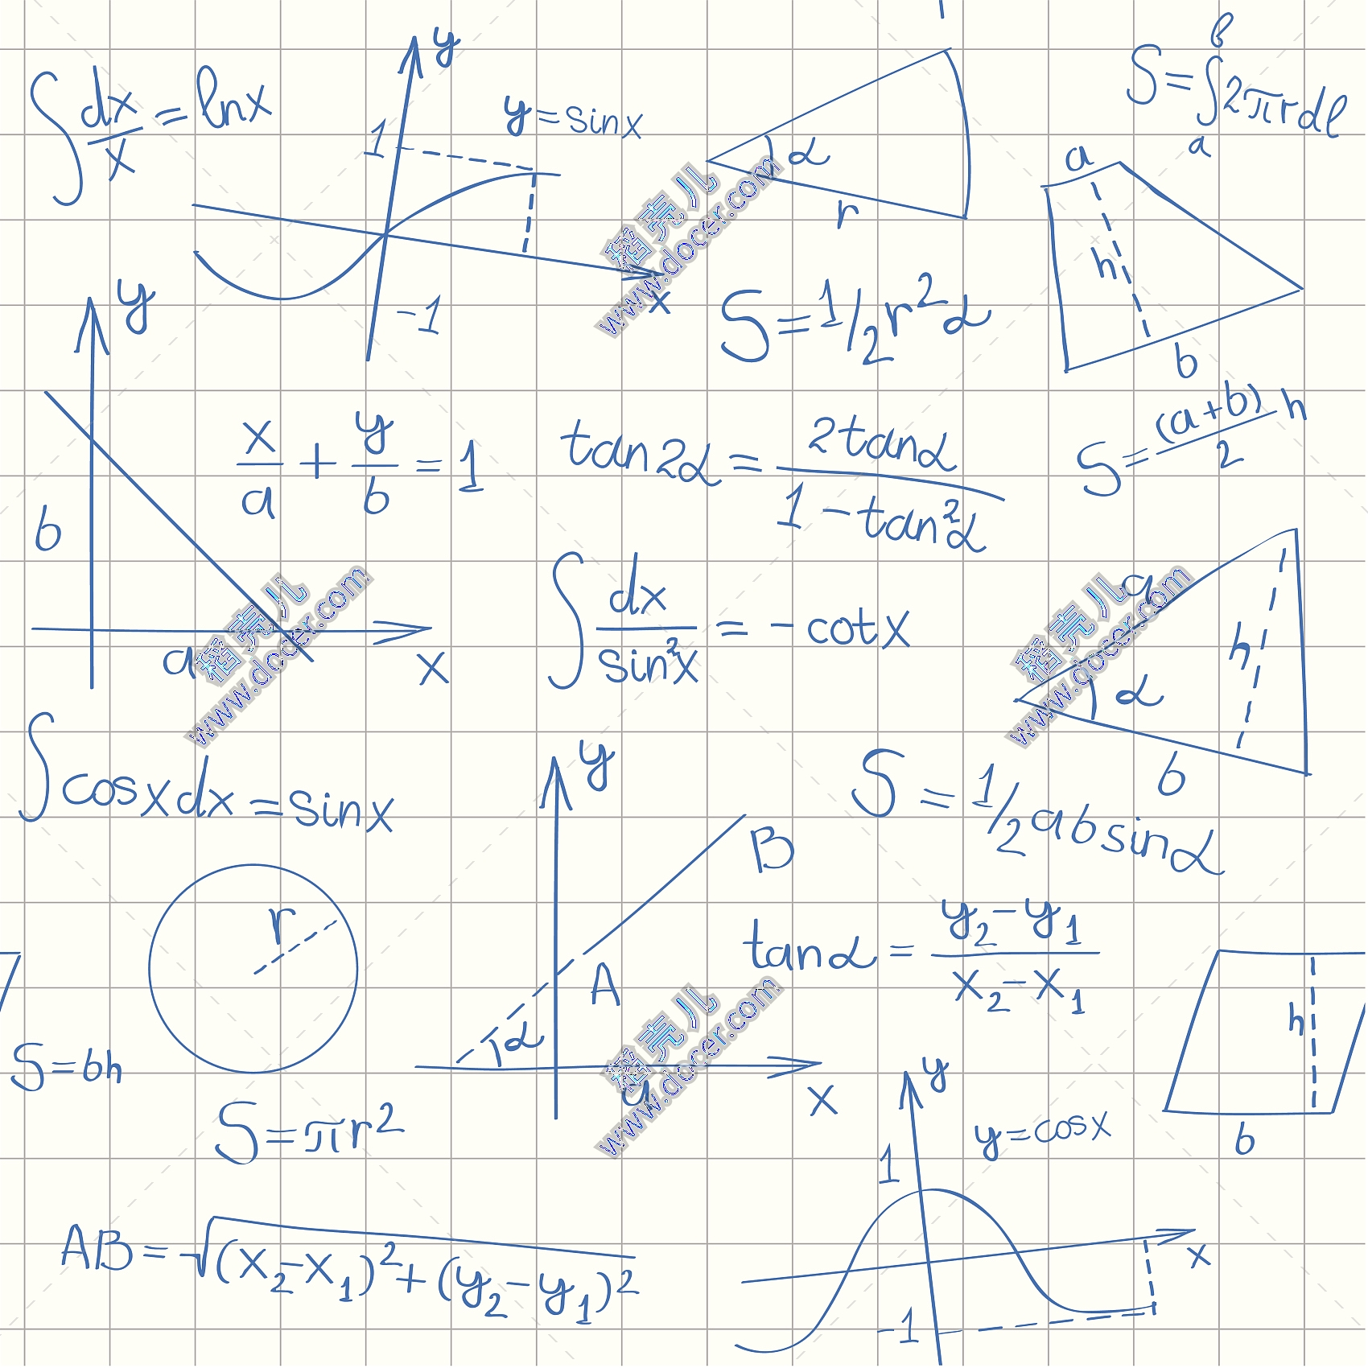
一元一次不等式（组）复习
昆明市谢晓玲名师工作室
教 师：郭 睿

Slide 2
学习目标：
1.巩固本章知识点、形成知识网络；
2.培养学生自主梳理知识点、运用知识解决问题能力；
3.查缺补漏，提升解题能力。

Slide 3
一、知识回顾：
1.不等式的基本性质有哪些？
2.解一元一次不等式与解一元一次方程，有哪些相同之处与不同之处？
3.如何确定一元一次不等式组的解集？
4.应用一元一次不等式（组）解决实际问题的一般步骤是什么？

Slide 4
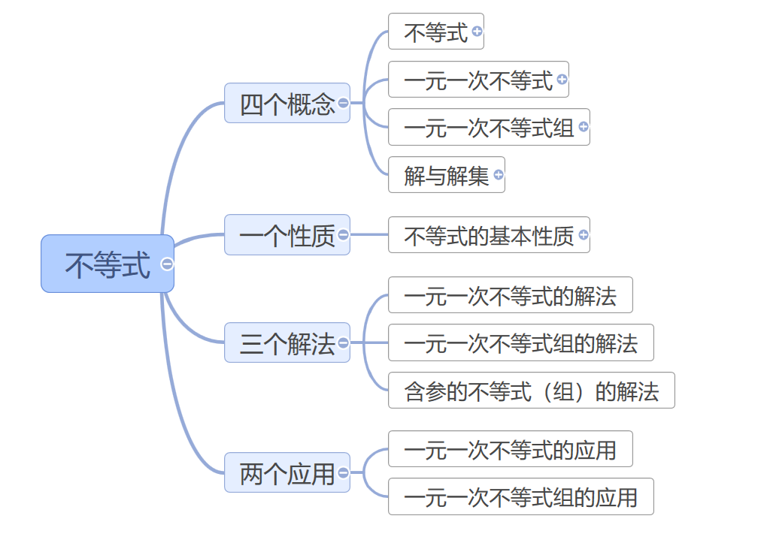
本章思维导图

Slide 5
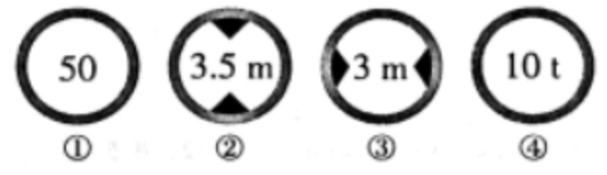



二、典例剖析：
例1.在生活中不等量关系随处可见，如图①是最低时速限制标志；图②是车辆过桥洞时限制车高的标志；图③是车辆过桥限制车宽的标志；图④是车辆过桥时限制车重的标志.
问：
（1）如图①，设车辆时速为a千米/时，则可列不等式_________________.
（2）如图②，已知小轿车高度1.5米，设小轿车顶距桥洞限制车高相距h米，则可列不等式_________________.
（3）如图③，已知两辆相同型号的小型汽车准备并排行驶过桥，且小型汽车宽度设为x米，后尝试发现无法做到并排行驶过桥，其中蕴含的不等式为_________________.
（4）由前三个问题所列的不等式，请你类比一元一次方程，说说满足什么条件的不等式是一元一次不等式. 结合（3）问你能说说该不等式解与解集的区别吗？

Slide 6

（5）如图④，已知中型货车自身重量6.2吨，设该货车所拉货物重量为m吨，若货车能够顺利过桥，
则可列不等式组_________________.请你类比方程组说说什么是一元一次不等式组.

Slide 7
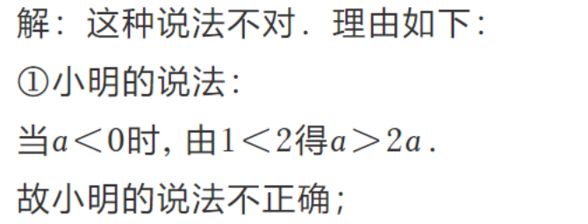
例2.小明说：不等式a＞2a永远都不会成立，因为如果在这个不等式两边同时除以a（a≠0），就会出现1＞2这样的错误结论.
问：你认为小明的说法对还是错？为什么？由此你认为在运用不等式的基本性质解决问题时易错点是什么？

Slide 8
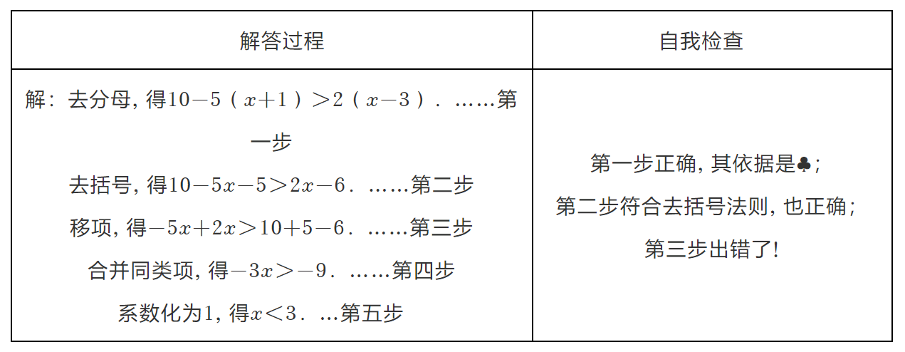
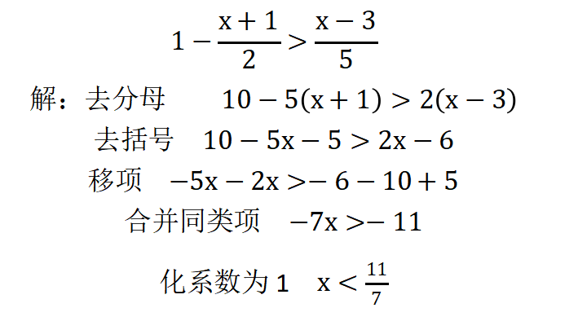
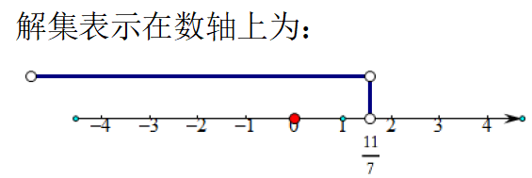
例3.下面是小彬求解一元一次不等式 及自我检查过程，请认真阅读并完成相应的任务.
问： （1）请你说说解一元一次不等式常规步骤？小彬是第几步出错，
原因是什么？
（2）请从错误的步骤开始，写出正确解答过程，并把解集表示
在数轴上.

Slide 9
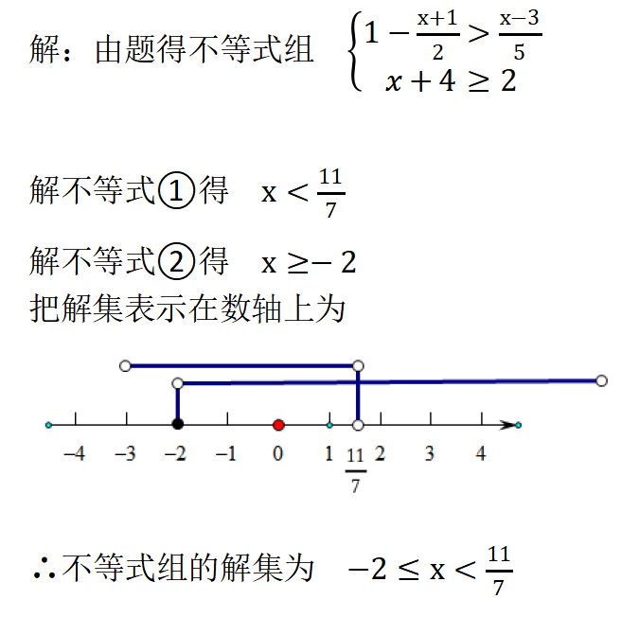
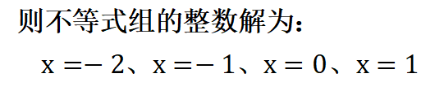
（3）小彬看到同桌正在解另一个不等式x + 4 ≥ 2，
于是小彬和同桌商量把这两个不等式组成不等式组
求整数解，请你帮小彬他们求出整数解？

Slide 10
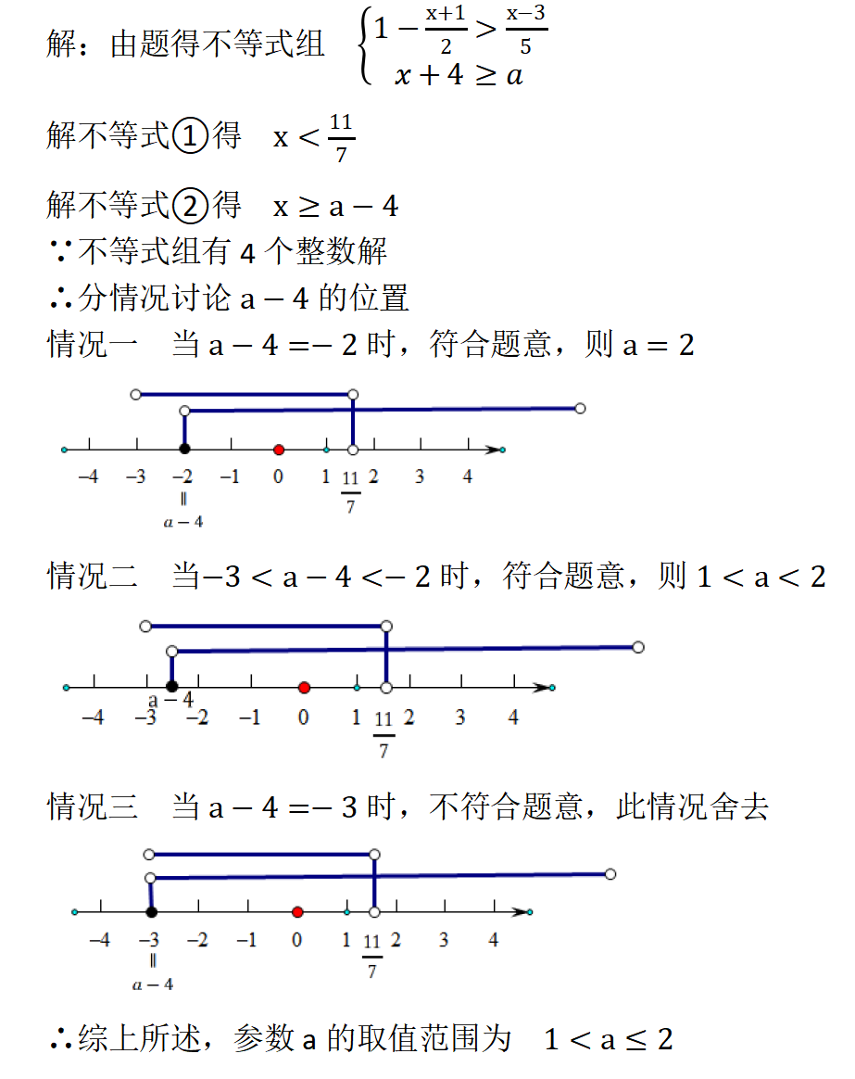
（5）小彬在求不等式组整数解过程中不慎把
x + 4 ≥ 2抄成了x + 4 ≥ a，若不等式组还
是要有4个整数解，则参数a的取值范围为___.
（此问选做）

Slide 11







例4.一张明信片10元，但只要花50元办一张会员卡，所有明信片打8折.请根据豆花要买的明信片的数量，帮她分析一下，要不要办会员卡呢？
分析： （1）请你说说解不等式实际问题的常规步骤.
（2）题目有说豆花要买多少张明信片吗？如果没说该怎么处理？ （3）由题目信息可知共有几种购买明信片的消费方式？请完成下列表格.
消费方式 | 若购买了x张明信片则消费（单位：元）
方式一：直接购买
方式二：先办会员卡再买
（4）结合两种消费方式，在不确定x具体数值的情况下，应分几种情况讨论？分别是哪些情况？ 情况一： 情况二： 情况三：

Slide 12










例5.学校组织同学们外出春游，一共有680人及300件行李. 有两种车可选择，甲种车每辆最多能载40人（不含司机）和10件行李，乙种车每辆最多能载30人（不含司机）和20件行李. 如果总共用20辆车一次性将学生和行李全部运走，请你设计租车方案？
分析： （1）若设租甲车x辆，则租乙车（20-x）辆，由题意完成下列表格
车型 | 车辆数 （单位：辆） | 按各自租的车辆数 所承载的人数（单位：人） | 按各自租的车辆数 所承载的行李数（单位：件）
甲车
乙车
总计
（2）此题除了“最多”词汇外，还有没有暗含不等量关系的词汇？如果有，请你说说理由. 并由此列出不等式组（不用解不等式组）.

Slide 13

课堂小测进行中

Slide 14

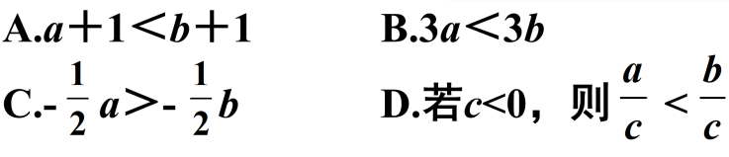
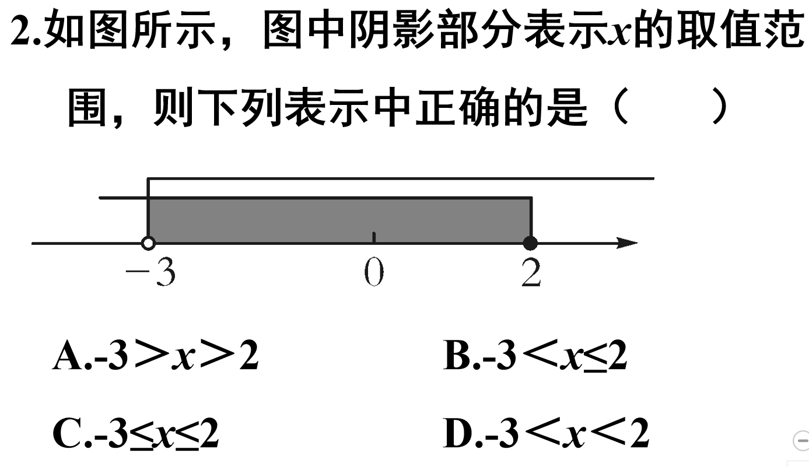

三、课堂小测：

Slide 15

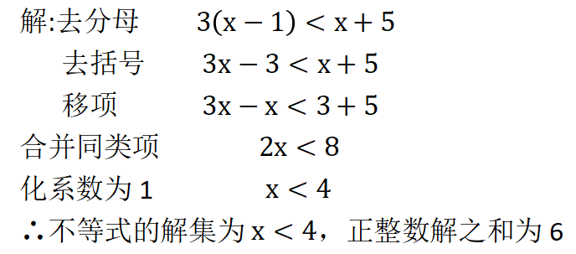
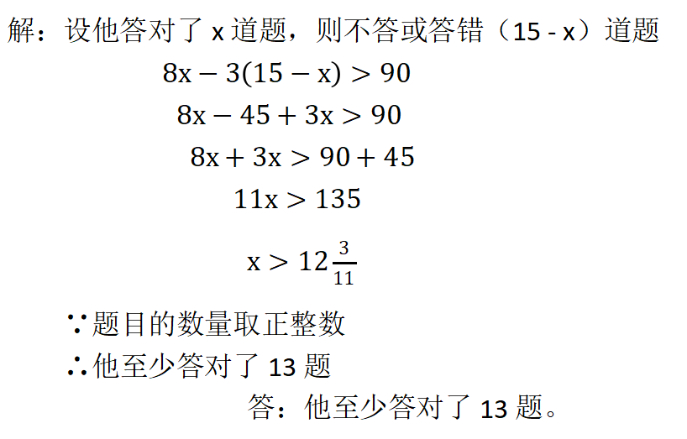
3.一元一次不等式 的解集
4.数学竞赛一共15道题，规定每道题
答对得8分，不答或答错了倒扣3分.如
果某同学的分数超过了90分，那他至
少答对了_________道题.
为_____，正整数解之和为______.

Slide 16


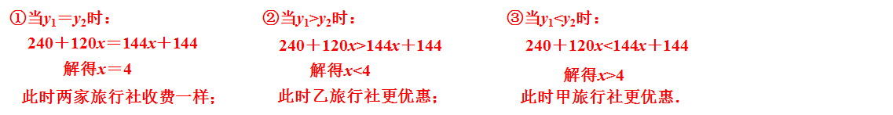
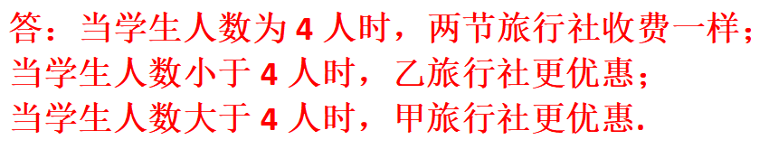
5.徐老师将在假期带领x名学生去北京旅游，全票价为240元/张. 甲旅行社说：“如果老师买全票，其他人全部半价优惠.”乙旅行社说：“所有人按全票价的6折优惠.”
问：（1）设甲旅行社收费为y1，则y1=____________________；设乙旅行社收费为y2，则y2=____________________.
（2）请就学生人数讨论哪家旅行社更优惠.

Slide 17





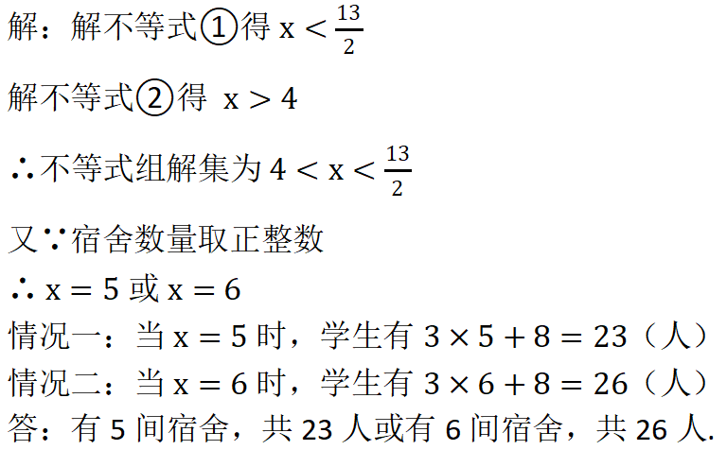
6.（此题选做）将若干间宿舍分配给一班的学生住. 已知若每间宿舍住3人，则剩下8人没处住；若每个房间住5人，那么最后一间房不空也不满，则共有多少间宿舍？多少个学生？
问：（1）若设有x间宿舍，则有______________名学生；
（2）在（1）问条件下，题目说到“当每个房间住5人时，那么最后一间房不空也不满”. 言外之意是当每个房间住5人时，实际住满的房间有__________间，住满房间的人数和为______________人，则最后一间房住的人数为____________________________人；
（3）由前两问提示，请你根据此题的不等量关系列出不等式组为____________________________；
（4）请你根据所列的不等式组完成此题的余下部分.

Slide 18
四、课堂小结：
1.本节课我们复习了哪些重要的知识点？
2.本节课中，通过例题和练习题你学到了哪些数学思想方法？

Slide 19

感谢聆听，感谢指导！
2022.6.2

